Slide 1
GLOBI TERRESTRI E CELESTI
La parola globo viene dal latino “globus” che significa sfera. Un globo è un modello sferico della terra o della volta celeste, che restituisce un'immagine non distorta del nostro pianeta e dell'universo. La prima notizia di un globo l’abbiamo con il geografo e storico greco Strabone, mentre quello più antico è denominato Erdapfel (mela terreste) ed è stato costruito da Martin Behaim nel 1492. Inizialmente i disegni erano incisi o dipinti direttamente sulla sfera, ma a partire dalla fine del ‘500 si iniziò a stampare una serie di spicchi di carta raffiguranti il globo terracqueo o la volta celeste, i cosiddetti "fusi", che si dipartivano in maniera puntiforme dai poli allargandosi proporzionalmente fino alla linea equatoriale. Questi erano incollati su un supporto di legno, che veniva ricoperto di carta pesta e di gesso sia per restituire la superficie sferica fedelmente, sia per creare una superficie uniforme sulla quale si potevano incollare ordinatamente. Il globo veniva completato dall’anello meridiano montato sull’asse, che collegava i due poli ed era inclinato di circa 23 gradi rispetto alla verticale per riprodurne l’inclinazione sul piano dell’orbita terrestre. L’anello dell’orizzonte, solitamente di legno, presentava un anello di carta con indicazioni dei mesi e dei segni zodiacali. Il globo era sostenuto da tre gambe nella montatura di tipo inglese o da quattro in quella di tipo olandese. L’anello meridiano veniva incastrato in una fessura praticata al centro della base, in modo da mantenerne la posizione corretta. La diffusione di questa forma di rappresentazione cartografica si registra tra il XVI e il XVIII secolo.

Slide 2
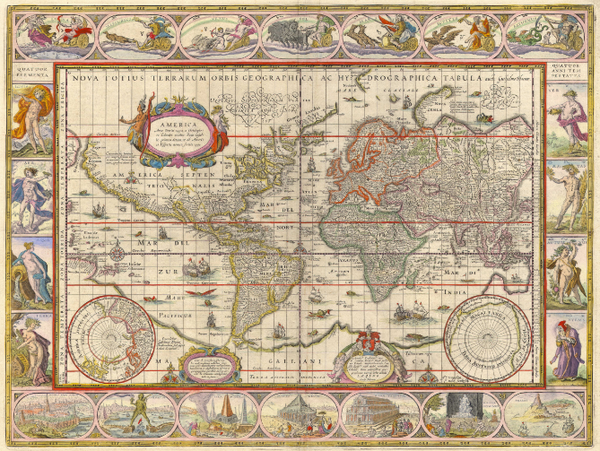
WILLEM JANSZOON BLAEU
Il cartografo e navigatore Willem Janszoon Blaeu nacque ad Alkmaar, Olanda, nel 1571 e morì nel 1638 ad Amsterdam. Fu allievo e amico del grande astronomo danese Tycho Brahe. Blaeu si avvaleva dell’aiuto di geografi e scienziati nella creazione di carte originali, perché molto spesso durante i suoi viaggi aveva notato l’incompletezza e l’imprecisione delle carte esistenti. Fu autore, stampatore ed editore di carte geografiche e creatore di globi, che firmò fino al 1621 col nome di Guljelmus Caesius. La sua prima opera fu un globo terrestre del 1599, ne costruì diversi anche in rame. Dal 1633 ebbe l’incarico di disegnatore di mappe nella Compagnia delle Indie Orientali. Stampò con suoi strumenti mappe di stati in un formato da atlante, che vennero inserite nell’Atlas Novus, del 1635. Altra sua importante opera è l’atlante geografico Theatrum mundi. I globi di Blaeu sono dei veri e propri capolavori, rappresentarono un modello di perfezione a lungo considerato inimitabile.

Slide 3
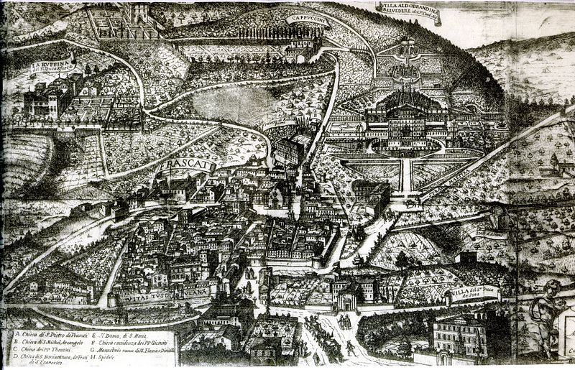
MATTHÄEUS GREUTER
Matthaus Greuter nacque a Strasburgo intorno al 1566 e morì a Roma nel 1638. Operò come disegnatore e incisore a Lione, ad Avignone e successivamente a Roma. Le sue doti lo resero celebre e la sua produzione di incisioni è molto copiosa. Si specializzò nel disegno di carte geografiche, produsse anche opere per i papi Paolo V e Urbano VIII e per l’Accademia dei Lincei. Greuter fu autore di globi terrestri e celesti, che si ispiravano ai globi dell’olandese Blaeu.

Slide 4
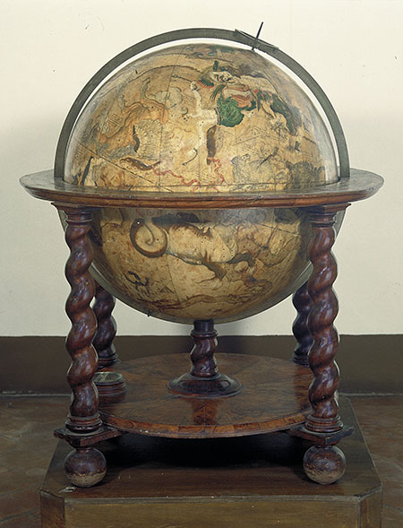
TECNICHE DI COSTRUZIONE DEI GLOBI
Per realizzare il globo si costruiva un’armatura sferica di legno pieno, che veniva ricoperta di gesso. Le superfici dei globi venivano inizialmente incise o dipinte. Dalla fine del ‘500 si iniziò a stampare le carte scomposte in fusi, spicchi che si dipartivano in maniera puntiforme dai poli, allargandosi proporzionalmente fino alla linea equatoriale.
Il globo veniva completato da un anello montato sull’asse che collegava i poli, l’asse era inclinato di 23 gradi per imitare l’inclinazione dell’orbita terrestre.
La superficie dei globi spesso si differenzia per l’impiego di colori più o meno corposi, che risultano a volte dipinti con colori tenui, altre con tinte più intense, spesso il cielo o il mare e le figure non sono dipinti, ma lasciano a vista il colore della carta.

Slide 5
GLOBO CELESTE - BLAEU (70160)
Globo celeste con base olandese realizzata in legno nero, collocato sotto teca, presenta una stampa con tracce di coloritura ed è la stessa del globo terrestre con il quale fa coppia, firmata da Willem Janszoon Blaeu. Il meridiano in ottone non sembra originale, la base è con colonnine e piatto torniti, identici a quelli del globo 70159/10159. Presenta tutti e dodici i segni zodiacali, varie costellazioni e strumenti scientifici (es. Triangulum). Sulla sua superficie sono inoltre presenti scritte in: latino, greco e arabo; oltre a queste è indicato anche il reticolato dell’Equatore, dei meridiani e dei paralleli. I nomi dei segni segni zodiacali sono scritti in arabo, latino e greco. E’ presente la firma dell’autore e la datazione.

Slide 6
GLOBO TERRESTRE - BLAEU (70159)
Il globo terrestre presenta una stampa colorata in rosso e bruno, il mare è tutto campito in blu scuro. L’opera è realizzata da Guglielmo Blaeu, la datazione è assente, con dedica a Maurizio di Nassau (posta nel Mare Indiano). Il meridiano è realizzato in ottone, la base di stile olandese in legno nero è formata da quattro gambe tornite ed un disco di raccordo identico a quello del globo celeste con il quale il globo terrestre è in pendant (inv. 70160).
Intorno ai poli la stampa colorata appare più scura e in alcune zone è assente lo strato di pittura. L’equatore del globo presenta ammaccature in diversi punti, la base è ben conservata. I nomi dei continenti, dei paesi e delle città, e anche quelli degli oceani e dei mari sono indicati. Sono inoltre riportati disegni di velieri, rappresentazioni della rosa dei venti. E’ presente il reticolato dei paralleli, dei meridiani e dell’Equatore, sono infine rappresentati e denominati i tropici (es. Tropicus Capricorni). Sono presenti stemmi di città nel disegno che comprende la dedica a Nassau. La California viene rappresentata come un’isola. Lo stato di conservazione era pessimo prima del restauro, a causa della pittura realizzata durante un precedente intervento che copriva la sua superficie originale.
L’equatore di questo globo presenta incisioni degli orari e da ciò si evince che avesse un fine scientifico e non di arredamento. Nella seconda metà del XVII secolo i globi erano realizzati in modo stravagante e con misure superiori rispetto al passato, infatti i globi di Blaeu sono di giganti proporzioni. Strabone (geografo e storico greco antico) riteneva che un globo perfetto dovesse misurare circa 10 piedi (es° Weigel: i globi di Coronella costruiti per Luigi XIV misuravano dai 9 ai 15 piedi).

Slide 7
GLOBO CELESTE - BLAEU (70158)
Quando si parla dell’autore di questo globo si sa sempre a chi ci si riferisce, ma non si sa mai con precisione come chiamarlo. Realizzato nel 1640 da Guiljelmus Blaeuw, come lui stesso si firma, il dubbio nasce perché fino al 1618 lo stesso autore si era firmato come Willems Jans Zoon. Molti caddero in un errore nella datazione, collocandolo nel 1640, ma ciò è in contraddizione con la data di morte di Blaeu, avvenuta il 20 ottobre 1638. Probabilmente scelse una data tarda per la necessità di adattarsi alla configurazione delle stelle poiché, volendo fare esteso commercio dei globi, con l’intenzione di ritoccarli per tener conto delle ulteriori scoperte geografiche ed uranografiche, pensava, come poi fece, di ristamparli con opportune aggiunte. Ed affinché i globi non apparissero invecchiati, scelse come periodo di adattamento delle stelle il non tanto prossimo 1640.
Il globo ha una base di legno con elementi di avorio, e riporta un ritratto di Tycho Brahe (1571-1638), astronomo e maestro di Bleau. Sono segnati dodici circoli di longitudine passanti per i poli dell’eclittica sulla quale sono annotati i gradi di longitudine, procedendo la graduazione di 20° in 20°; mancano i circoli di latitudine. Si hanno tracciati oltre l’equatore, i due tropici, i due circoli polari e i due coluri.
Elevandoci ora alla volta celeste si trovano stelle in corrispondenza con Saturno, Giove, Marte, Sole, Mercurio, Venere, Luna. Le costellazioni sono rappresentate dagli animali e dalle figure da cui prendono il nome. Le costellazioni sono chiamate utilizzando ben tre lingue: il latino, il greco, l’arabo. Nato con funzioni scientifiche, passato attraverso i salotti, il globo oggi è qui esposto come opera d’arte.

Slide 8
GLOBO TERRESTRE - BLEAU (70157)
Questo globo terrestre realizzato nel 1640 da Guiljelmus Bleauw, come tutti i globi di questo periodo, forma una coppia con quello celeste qui accanto. Si notano subito i meridiani e i paralleli tracciati di 10° in 10°, i tropici segnati, i circoli polari e l’eclittica.
Nonostante le imprecisioni geografiche come per esempio l’eccessiva estensione della longitudine dell’America settentrionale, dovuta probabilmente alle scarse conoscenze del Nuovo Mondo, oppure il vasto continente australe, “Terra australis Magallica”, raffigurato vuoto che si spinge fino al sud America. Particolare cura è riservata alla rappresentazione di navi, delfini, pesci volanti e figure mitologiche negli oceani, e di indigeni e animali nei continenti d’Africa, Asia e America meridionali. Questa attenzione per i dettagli può essere spiegata dall’abitudine che avevano gli aristocratici europei di esporre questi oggetti come un’opera d’arte nei propri salotti per sottolineare il loro prestigio. Inoltre grazie a questi globi i ricchi mercanti del Seicento potevano ricavare utilissime informazioni per i loro viaggi. Erano infatti un "teatro portatile della terra e del mare", come lo stesso autore li definisce nella dedica qui presente. Per questo i nomi e le indicazioni di Europa ed Asia centromeridionale sono particolarmente numerosi, e le divisioni politiche sono indicate con linee tratteggiate e margini colorati.
I globi come questo non erano esclusivamente utilizzati per ricavare indicazioni geografiche, ma anche altre utili informazioni come dimostrano le due rose di 32 venti poste una nell’emisfero boreale, l’altra nell’australe. I venti della prima sono adattati a quelli in uso presso gli antichi, mentre i venti della seconda hanno nomi olandesi riferentisi a quelli della rosa dei tempi di Carlo Magno.

Slide 9
GLOBO TERRESTRE - GREUTER (70154)
Globo terrestre con base olandese, realizzato da Matthäus Greuter nel 1632. Riporta indicazioni in latino, animali fantastici e altri disegni. Il globo fa parte di una serie di 72 globi (39 terrestri e 33 celesti) di varie dimensioni e aspetto, è stato, inoltre, realizzato in coppia con un globo celeste (N. IGMV 70153) come risulta anche dall’inventario della BAV.
E’ un globo terrestre su base a crociera con quattro colonne in legno, conservato in vetrina di vetro e ottone. La superficie esterna si presenta ricoperta di carta stampata. Il meridiano è in ottone e l’orizzonte a stampa. Vi sono indicazioni in latino, sono riportati animali fantastici e altri disegni.

Slide 10
GLOBO CELESTE – GREUTER (70153)
Globo celeste con base olandese, realizzato da Matthäus Greuter nel 1636. Le costellazioni sono collocate tramite una proiezione convessa che ha per centro il polo eclittico.
Il globo celeste su base a crociera con quattro colonne in legno, conservato in vetrina di vetro e ottone. La superficie esterna si presenta ricoperta di carta stampata, il meridiano è in ottone. Il legno è visibile in corrispondenza della carena della nave Argo, le costellazioni sono collocate tramite una proiezione convessa che ha per centro il polo eclittico. Oltre al cartiglio vi troviamo disegnata la scala delle grandezze stellari più un simbolo per le nebulose. Con delle linee rosse sono indicati il il circulus arcticus, antarcticus e i due circoli dei tropici. Le linee dell’equatore e dell’eclittica son costituite da fasce che evidenziano con tratti alternati di colore rosso e bianco il singolo grado. L’autore disegna soltanto le quarantotto costellazioni tolemaiche. Vi troviamo rappresentata la figura di Fetonte.

Slide 11
GLOBO CELESTE - GREUTER (70152)
Il globo celeste fu realizzato in coppia con un globo terreste di pari dimensioni ed è conservato come il suo gemello (70151).
Sono stati tracciati i principali cerchi della sfera celeste (globo colorato a mano). L’equatore è suddiviso in 360°, dai due poli celesti partono il coluro dei solstizi e degli equinozi (nord solstizi-sud equinozi). Sono visibili le 1025 stelle circa che Tolomeo catalogò nell’anno sesto, sono circondate da costellazioni che le comprendono. Sono presenti i segni dello Scorpione, del Sagittario, del Leone e Orione. Sono presenti anche due areni, il primo che rappresenta l’orizzonte dello spettatore e il secondo che simboleggia il meridiano del globo. Composto da dodici fusi celesti che Greuter produsse nel 1636 per realizzare un globo la cui circonferenza raggiungeva i 156 cm. L’autore aggiunge inoltre, caso molto raro nella cartografia celeste, a fianco di quasi tutte le stelle il numero indicante la grandezza della loro luminosità. I nomi delle stelle sono in latino e arabo. I poli eclittici non sono presenti, essendo i fusi troncati intorno agli 80° nord di latitudine. I dodici circoli di longitudine non sono evidenti nei fusi, ma si riconoscono bene negli esemplari conosciuti dei globi a tre dimensioni.
Tutte le costellazioni sono affiancate dal loro nome scritto in latino: in carattere maiuscolo le costellazioni zodiacali e in carattere minuscolo quelle extrazodiacali.
I nomi delle stelle sono in latino ed in arabo e vi sono rappresentate anche le dodici costellazioni meridionali osservate in occasione di un viaggio olandese nell'emisfero australe, intrapreso tra il 1595 ed il 1597 da Frederick de Houtman.

Slide 12
GLOBO TERRESTRE - GREUTER (70151)
Il globo terrestre fu progettato in coppia con un globo celeste di pari dimensioni realizzato quattro anni dopo. E’ conservato in una vetrina di vetro, la base è di legno nero, con 4 colonnine ed un disco di raccordo completo di coperchio, uguale a quello del suo gemello. La sua superficie è ricoperta di carta stampata incisa e acquarellata, con il meridiano in legno e l’orizzonte rivestito di carta stampa. Lo stato della California appare come una penisola, diversamente da come era stata rappresentata fino a quel momento. Intorno al Polo Sud appare un’ampia zona designata come “Terra Australis”. E’ stato aggiunto il nome “Nieun Nederland”, cioè l’attuale Nuova Zelanda. Le iscrizioni sono principalmente in latino, ma sono anche presenti altre molteplici lingue (spagnolo, portoghese e italiano). Tra di esse è presente un’epistola al lettore. Sono raffigurati anche velieri, rose dei venti e figure mitologiche. Il globo è rivestito da 24 mezzi fusi cartacei a stampa e da 2 calotte polari, che si interrompono a +80° di latitudine. E’ presente la dedica a Jacopo Boncompagni, pronipote di Gregorio XIII.

